Slide 1
小作业2

Slide 2
不同环境下加速度
只测试了加速度的，因为重力变化不大，陀螺仪也不能明显显示出不同状态的区别，声光检测以及磁场检测也类似，只有加速度最普遍

Slide 3

1.走路的加速度——手机在手上
经过实验发现，以手机正面建立坐标轴，其中，手机正面为z轴的正方向，手机右侧为x轴正方向，手机正前方为y轴正方向
由于软件没有显示具体加速度的采样率，只给出了最大采样率，所以我利用excel的数据进行求解，得出下图，可以看出，采样间隔大多集中在0.01，所以这里设置fs=100
y
z
x

Slide 4
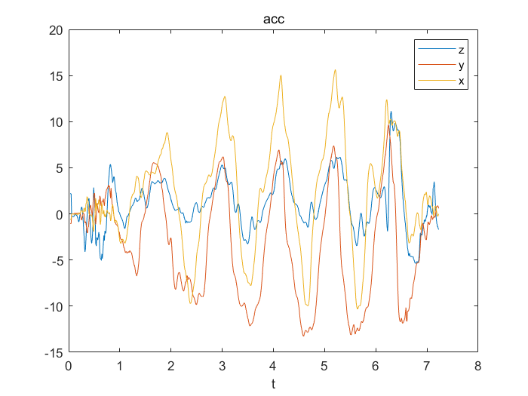
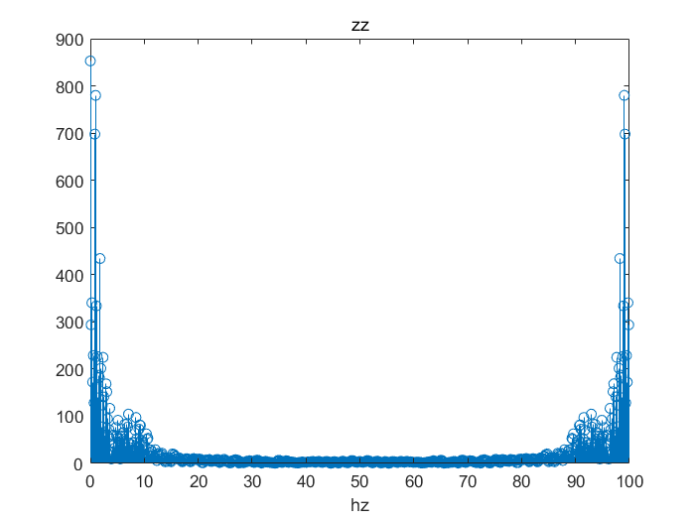
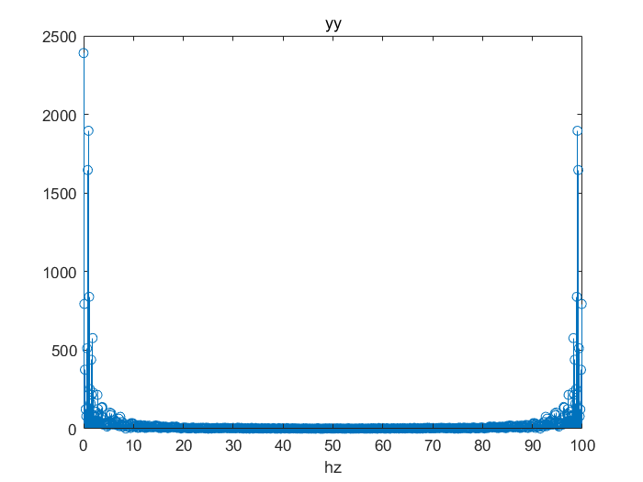
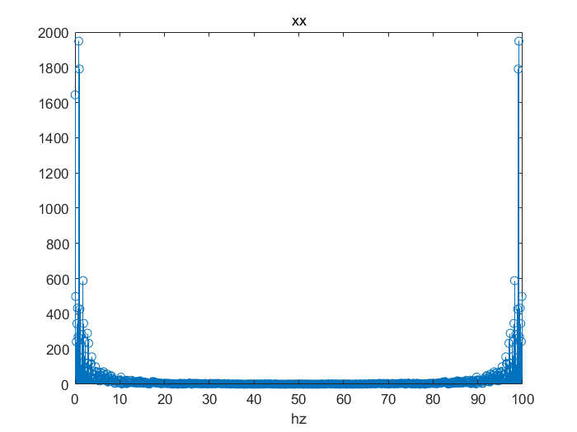
左上角显示了时域图，从时域图可以看出，x方向有很明显的规律性变化，而y与z方向的幅值较小，这与手部晃动的理论是一致的。后三张分别为三个方向的频谱，只管查最大值的频谱，可以发现，x方向的频谱比y和z的高，再观察最大值的幅值，y方向的没有超出x太多

Slide 5
2.走路的加速度——手机在口袋

Slide 6
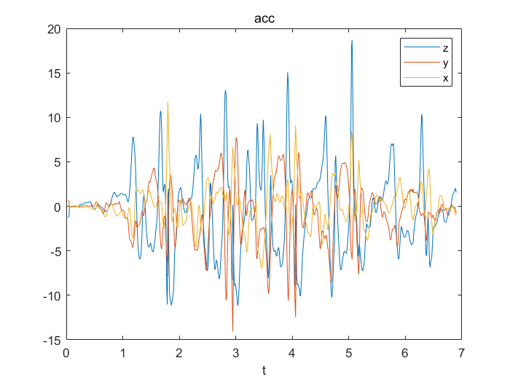
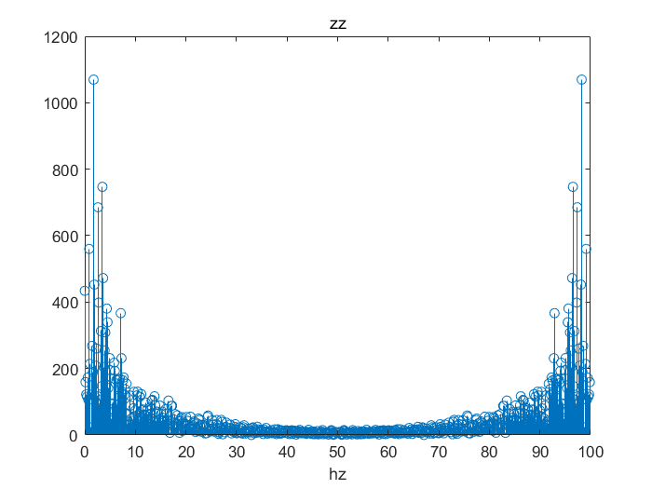
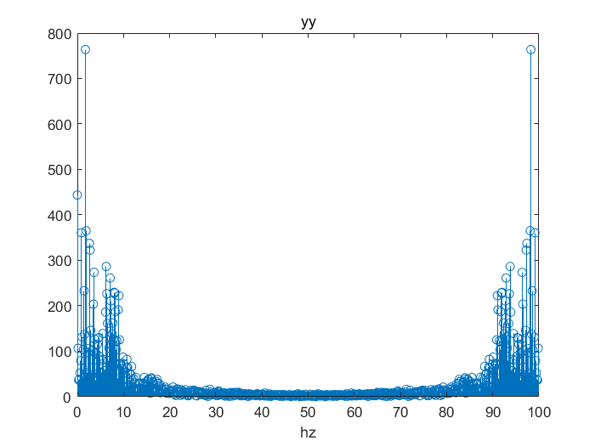
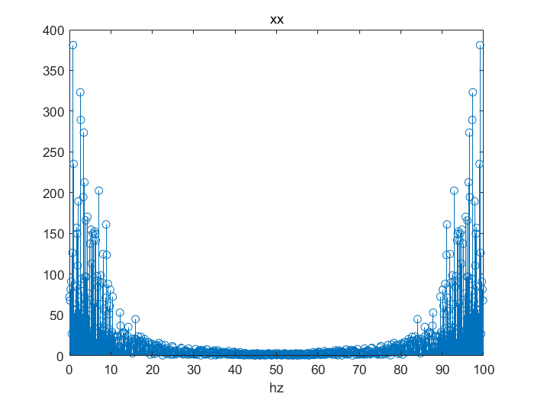
左图为时域图，可以看出，在口袋中明显时域更杂乱无章，因为口袋有蓬松性，手机在口袋中会自己乱动，所以比较杂乱，从频谱中依旧可以看出，似乎这次z方向晃动没那么严重，这说明手机在口袋中可能是躺着的状态

Slide 7
3.跑步的加速度——手机在手上

Slide 8
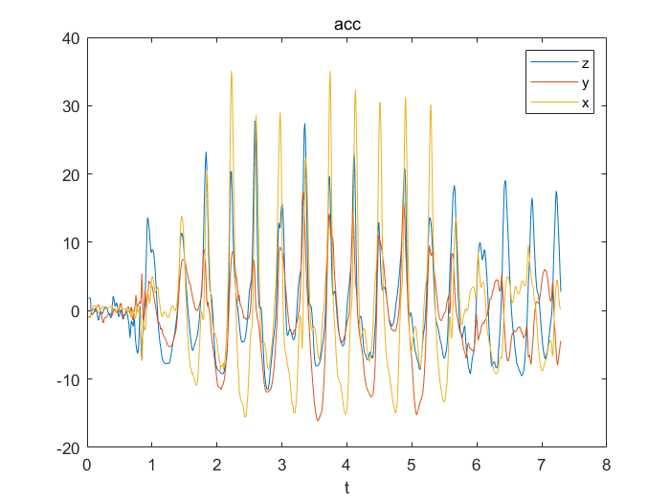
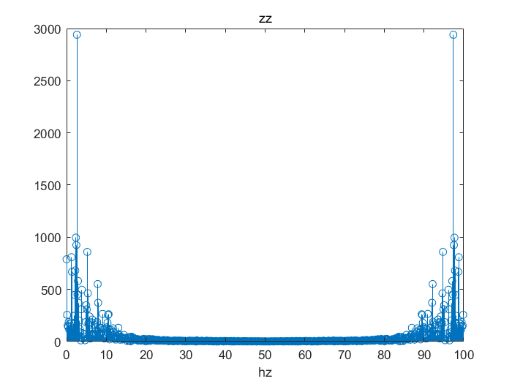
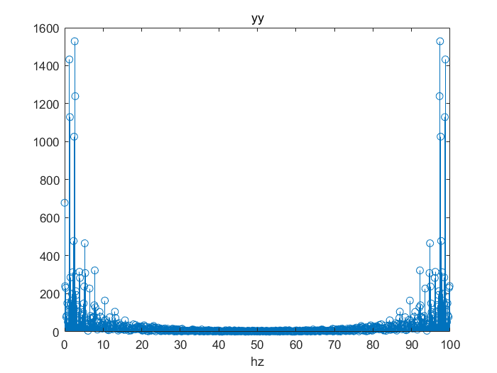
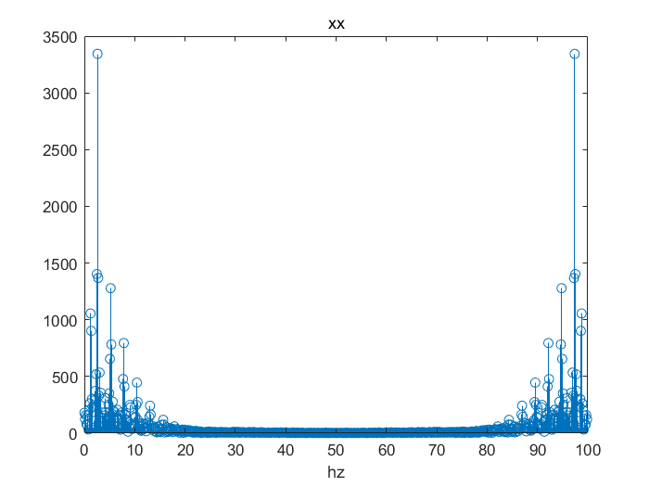
左上角为时域图，可以看出，跑步时，x方向的幅度变化最大，其次是y方向的，最后是z方向的。而频谱的最大值的频率值比走路时的高，可以看出，跑步时峰值的频谱比走路时的略高，大概在一定范围，且x方向的最大值高于y方向的，这是因为跑步时主要是上下颠簸，所以x的大于y，且超出的很多

Slide 9
4.跑步的加速度——手机在口袋

Slide 10
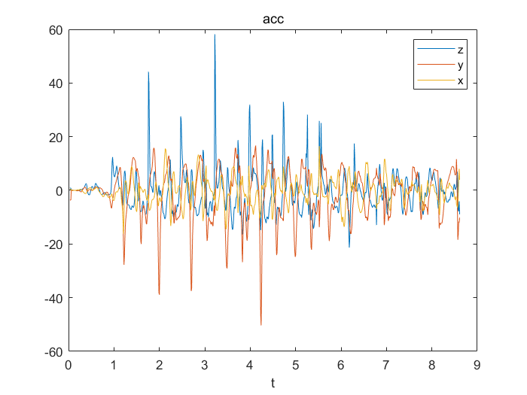
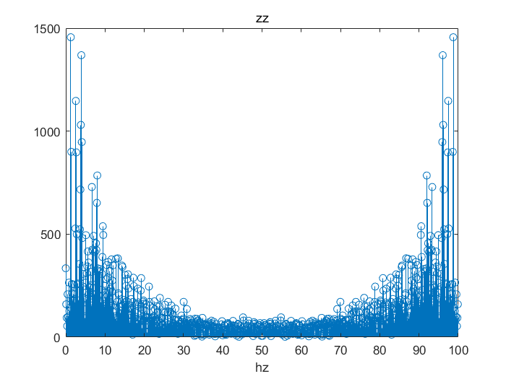
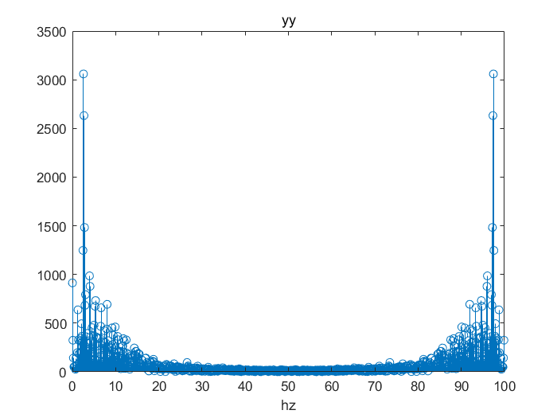
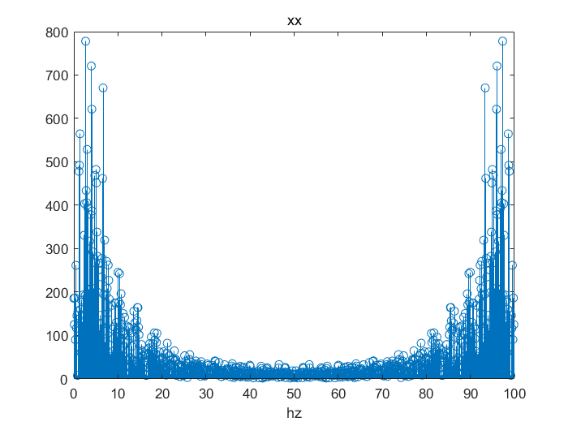
左上角为时域图，看起来很杂乱，但z与y方向的幅值比较大，可以推测出手机在口袋中的状态，再看其频谱，虽然很乱，但可以看出其峰值大多集中在与手持手机时得出的峰值频谱类似的段落内

Slide 11
5.上楼梯——手机在手上

Slide 12
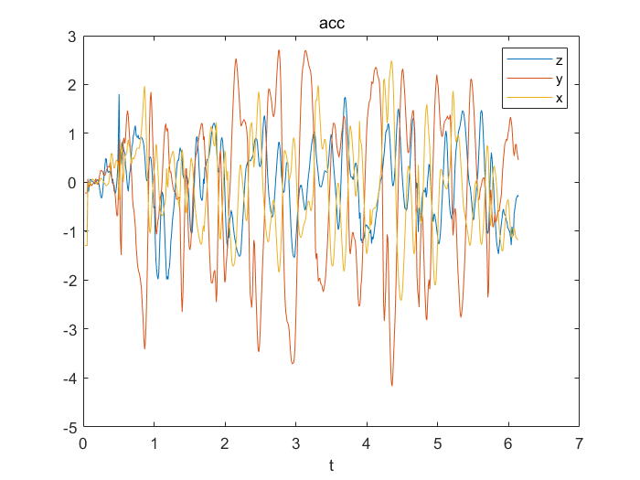
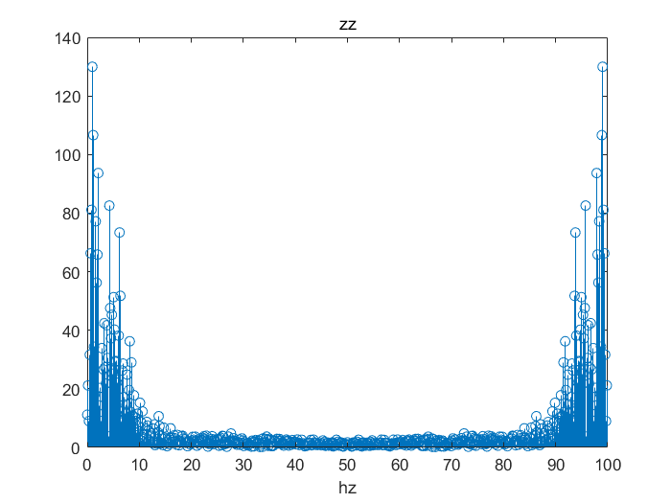

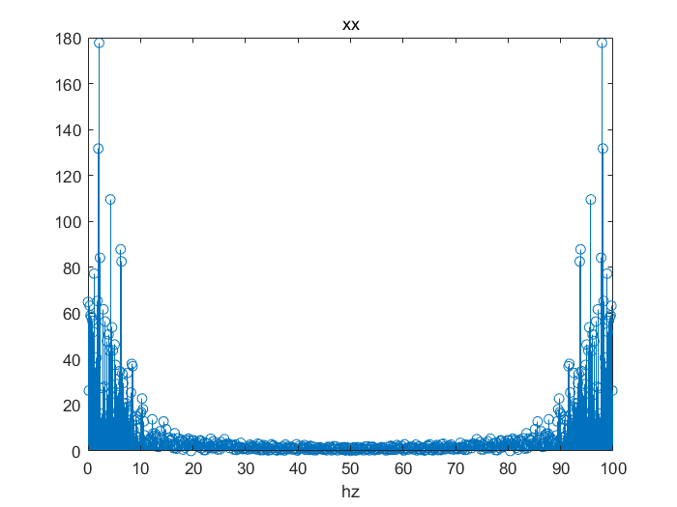
左上角为时域图，可以看出，x，y方向的加速度幅值更大一些，这是因为上楼梯时加速度主要集中在坐标系的x与y方向，与理论分析一致，频谱依旧是看最大值的分布，可以发现，上楼梯时y与x方向最大值的频谱频率较高，且y方向的高于x方向的，但超出的范围没有跑步的大

Slide 13
6.下楼梯——手机在手上

Slide 14
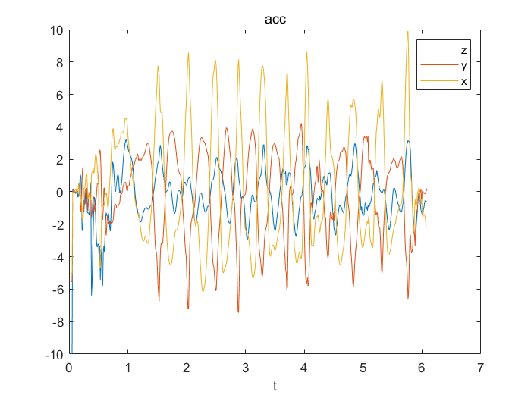
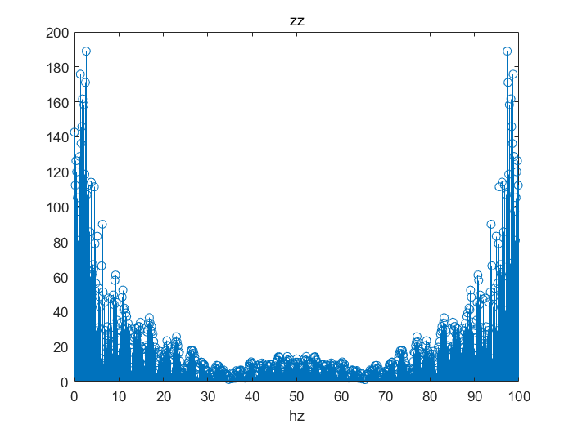

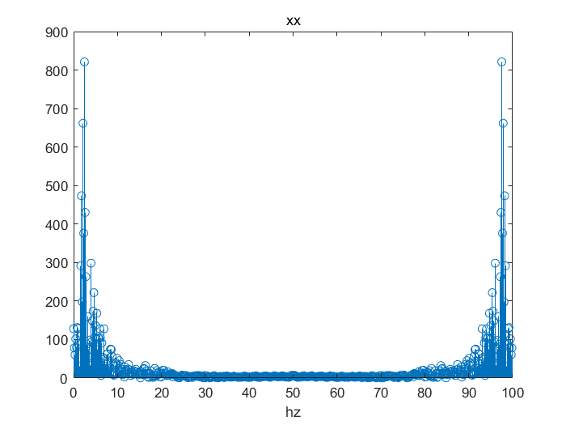
左上角为时域图，可以看出，下楼梯时加速度的幅值时x和y比较大，因为下楼梯时是上下颠以及向前走，所以主要集中在x和y，再看频谱，同样看最大值所在的频段，可能是数据测得不够准确，因为手部的抖动，使z方向的频谱也比较高，但看最大值的范围，会发现，主要还是y与x方向，且x比y的大

Slide 15

7.总结
最值频段：跑步>上下楼梯>走路
最值大小：跑步>走路>上下楼梯
个人想法：虽然会出现一些特殊情况，比如手甩得比较快，导致走路的最值频段可能会高于跑步之类的，但如果可以做一些大数据，统计出这些状态的最值频谱区间，再根据其最值大小，有可能可以找出一些规律，从而不借助神经网络，做出初步判断。当然，从上述数据也可以看出，传感器返回的数据杂质很多，有很多频谱是手的不自主晃动，口袋的蓬松以及弹性造成的，因此，我们需要对数据做一些预处理操作，去除杂质，使判断更加精确。

Slide 16
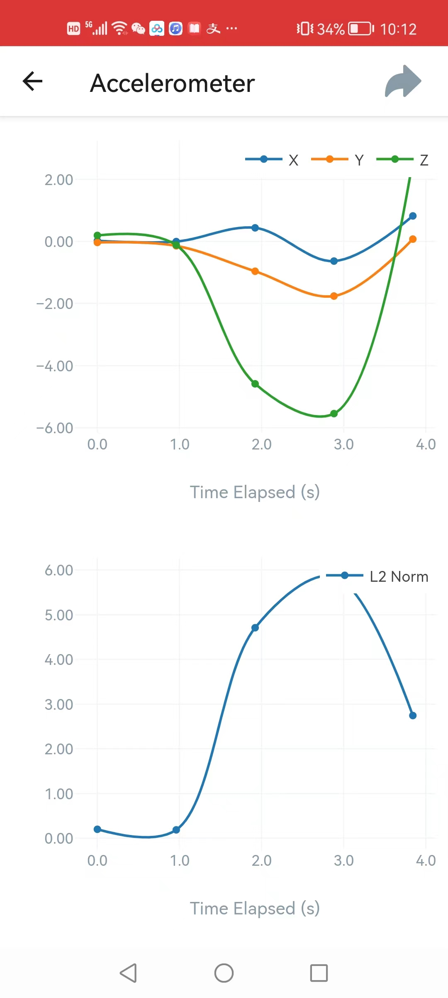
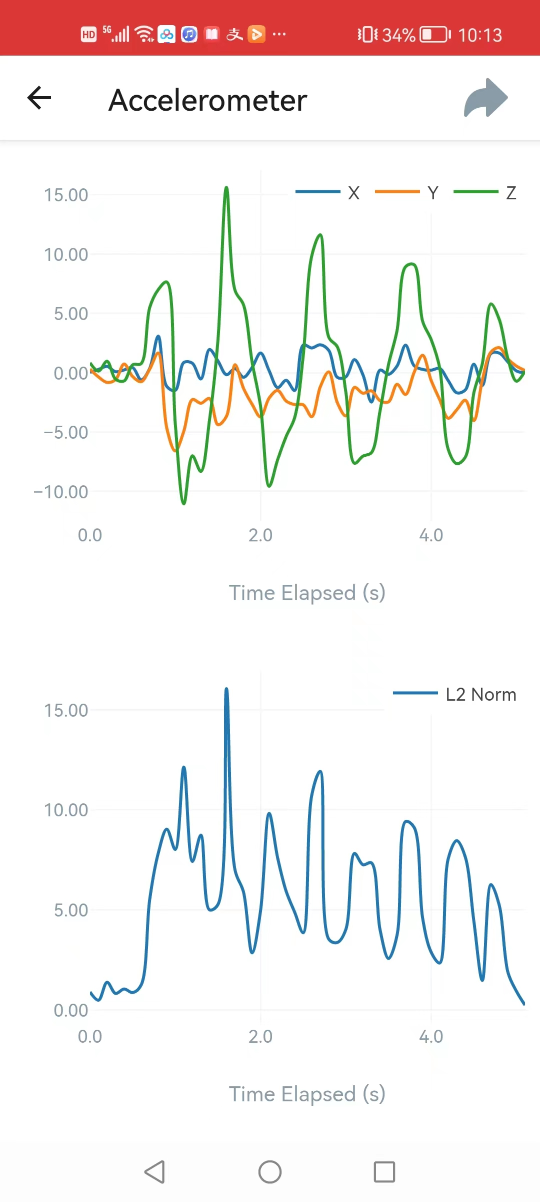
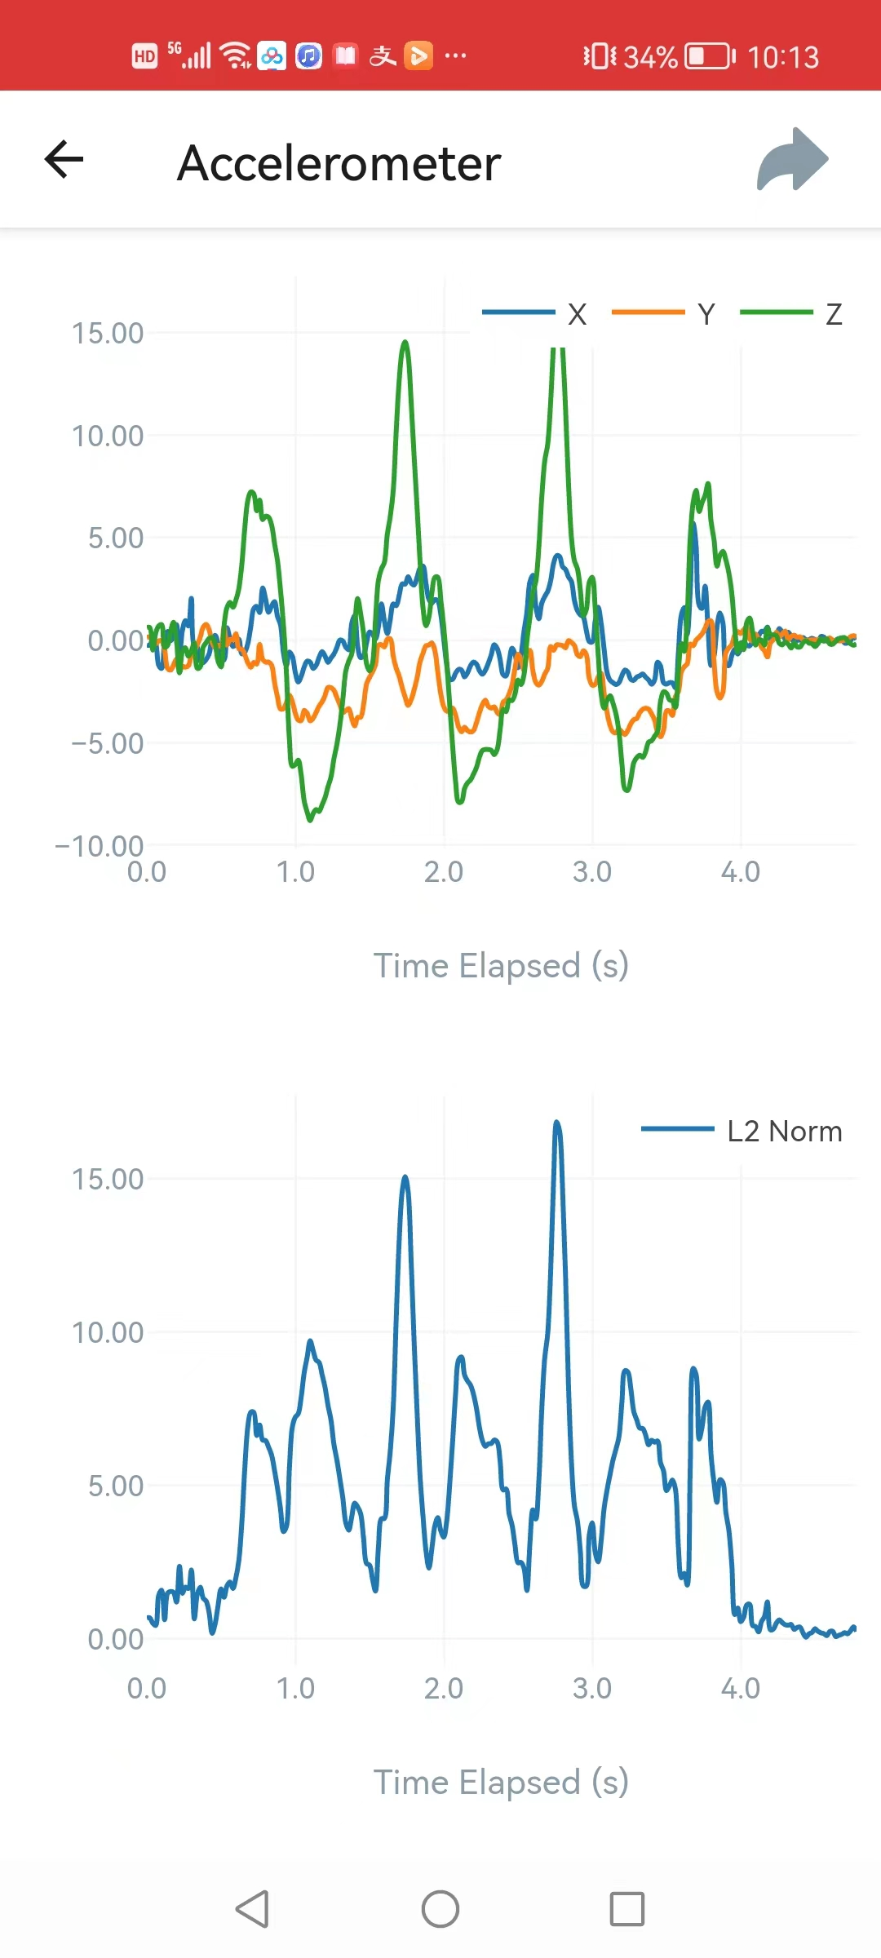
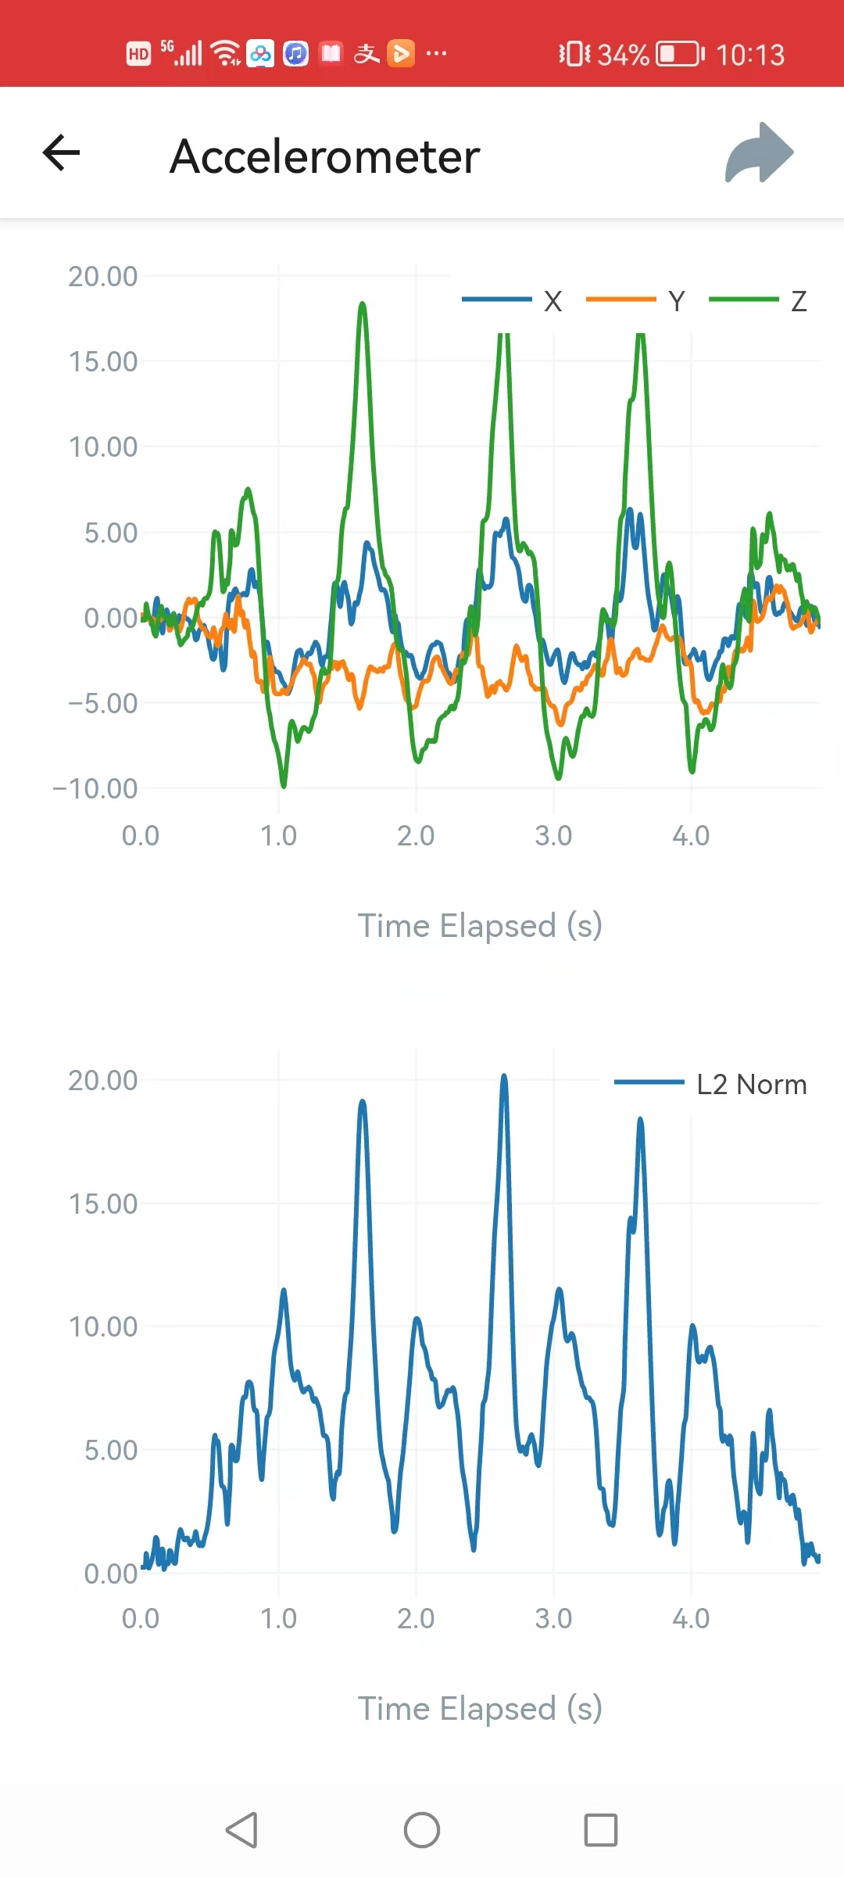
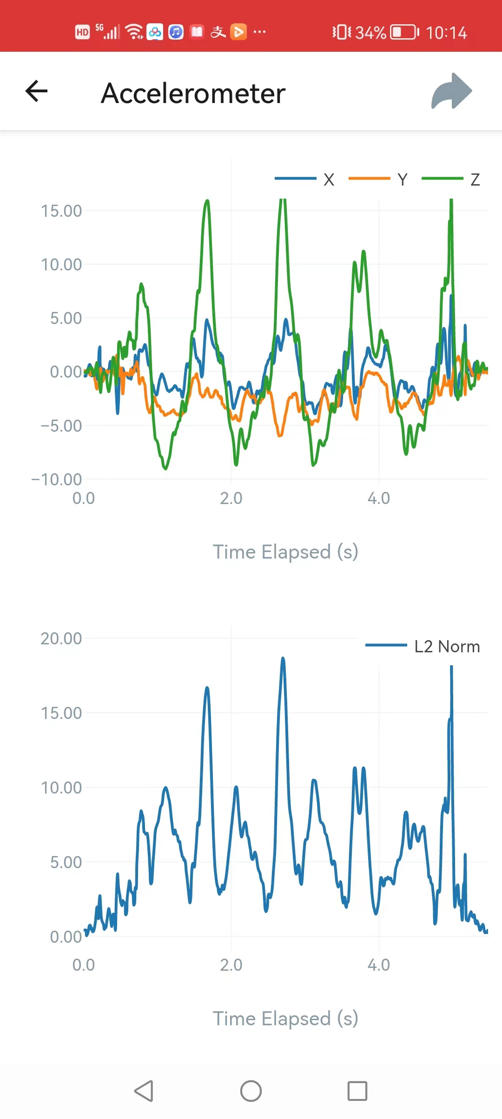
探究采样率对结果影响
可以看出，采样率越高信号采集精度越高，同样的动作，采样率越高，细节越丰富，也可以说，分辨率越好
1hz
10hz
50hz
100hz
200hz

Slide 17
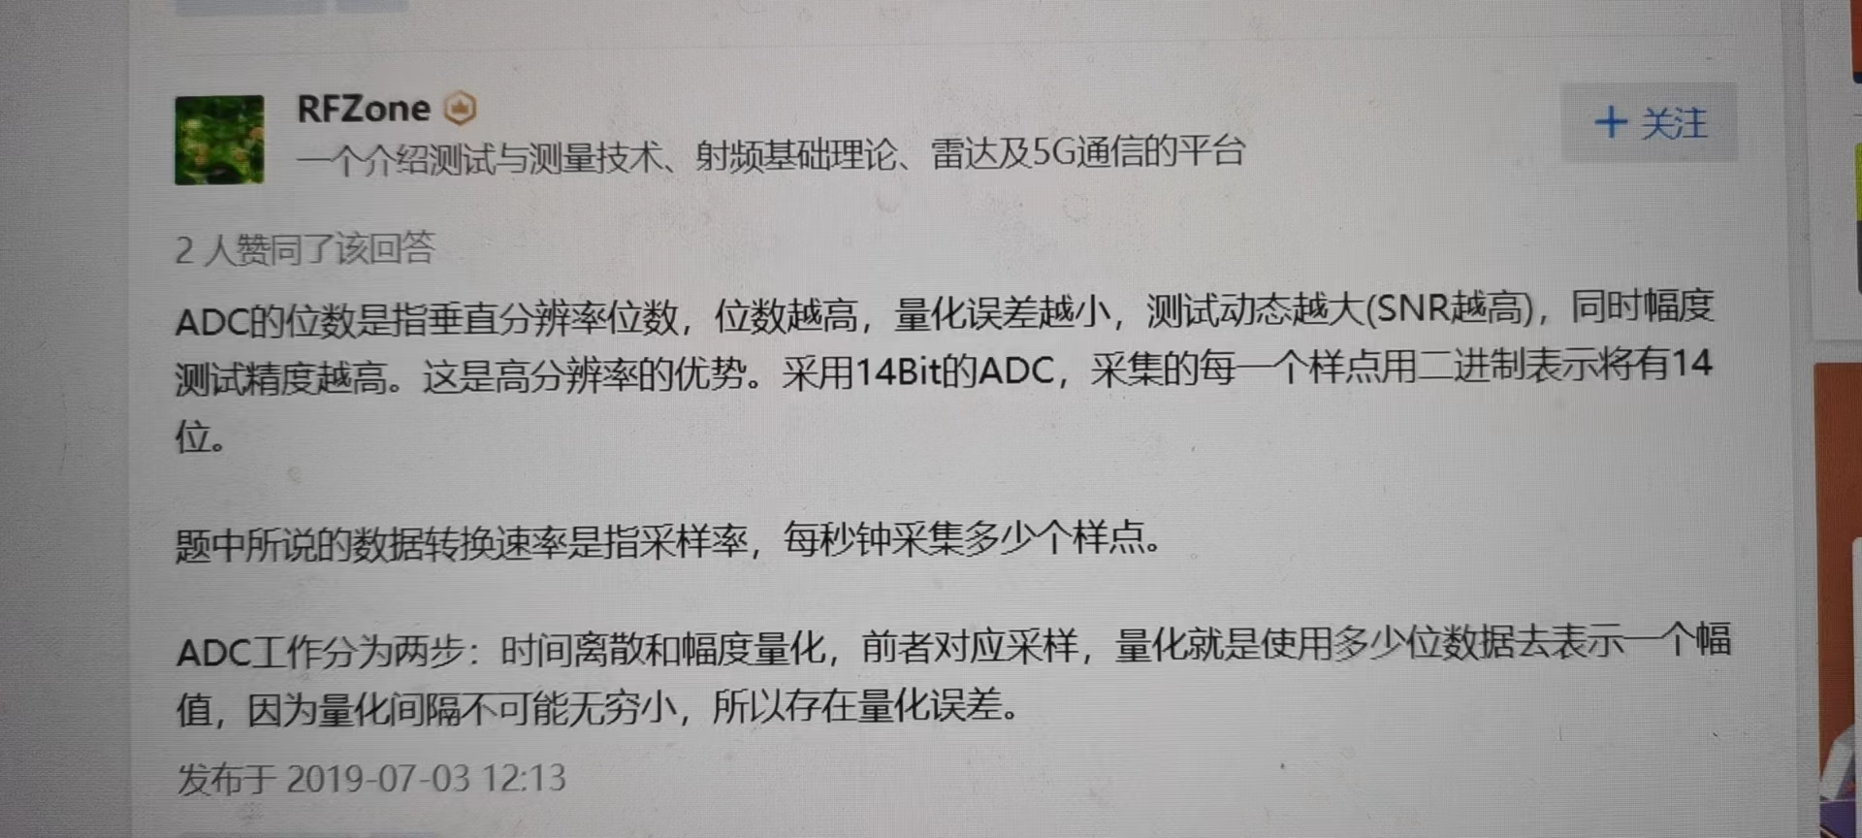
位数和采样的关系
从网上没有看到sensorlog的传感器的一些位数关系，但是找到了数据采集卡的位数的一些关系，根据左图所示，结合通信原理的知识，我认为这个位数跟量化有关，信号采集时都是模拟信号，要转换成数字信号就需要进行量化操作，而这个量化的区间间隔就与位数有直接的关系，位数多则可以表示的数就越精细，于是量化间隔会有所减小，量化误差会变小，采集到的结果也就更精准。

